Slide 1

Sumo Primero
Contar agrupando de a 10
3° Básico: Unidad 1 | Capítulo 1: Números mayores a 1 000.
Contando panes con cubos.

Slide 2
Hacemos grupos de 10 panes.

Slide 3
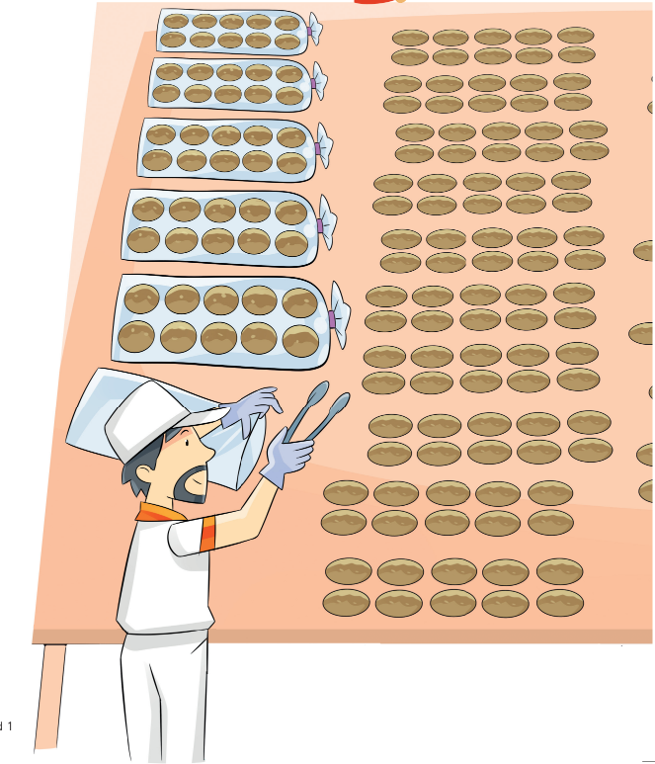
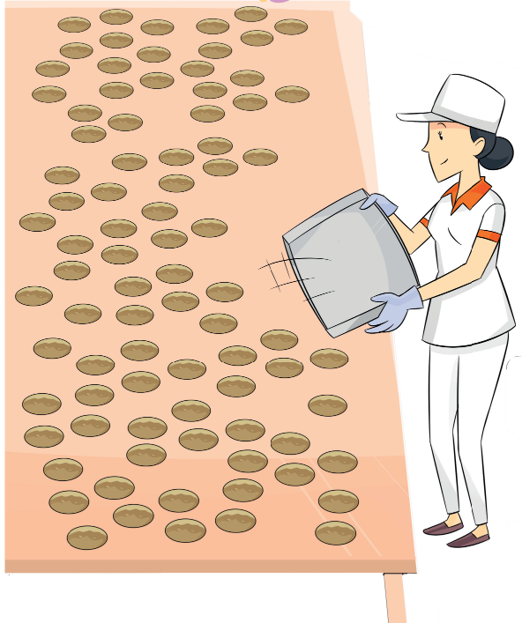

Slide 5
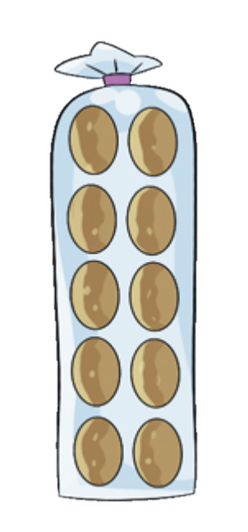


Slide 8
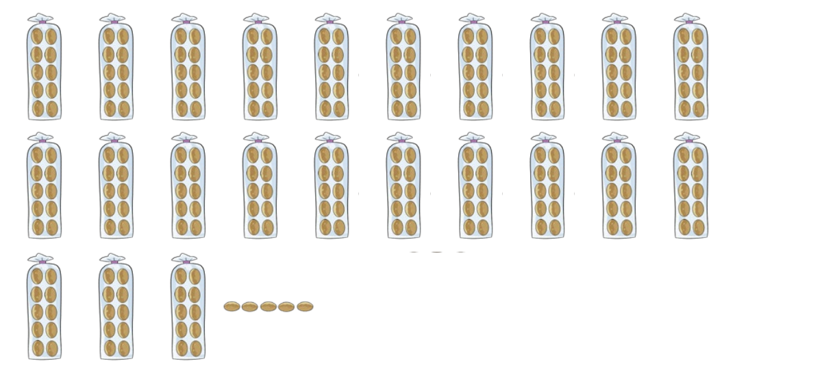
Agrupando de a 10 panes tenemos:

Slide 9






Slide 10
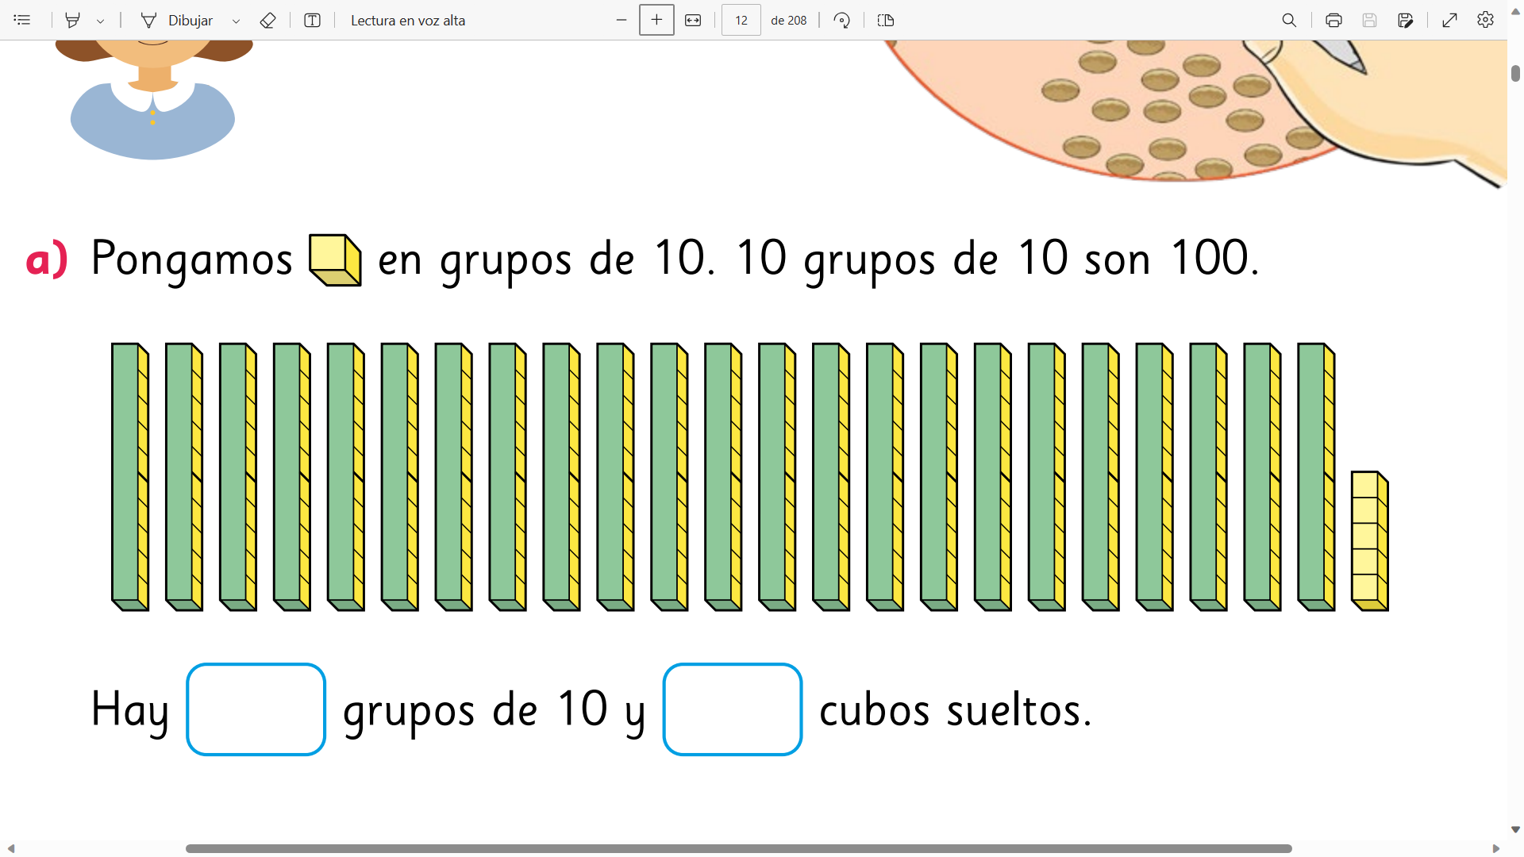
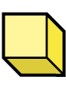
Agrupemos contando de 10 en 10
Hay 23 grupos de 10
y 5 unidades

Slide 11
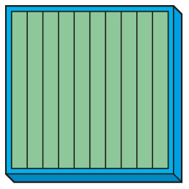
10 grupos de 10 son 100

Slide 12
Agrupemos los grupos de 10
Hay 2 grupos de 100,
3 grupos de 10,
y 5 unidades

Slide 13


En la tabla de valor posicional:
Centenas | Decenas | Unidades
Doscientos | Treinta | Cinco
2 | 3 | 5

